Slide 1

FDXNetworks
데이터 테이블 유효성 검증 시나리오
FDX Networks Corporation
이주원 20250106

Slide 2
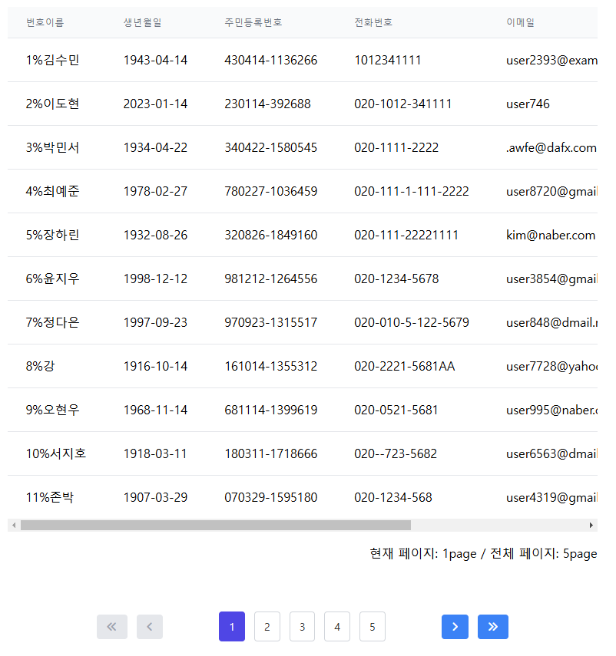
데이터 테이블 유효성 검증 작업
https://rpakr.com/lab/datatable2 에 접속합니다. ( 회원가입 해주세요. )
웹 주소에서 표 데이터를 스크래핑 합니다.
데이터 유효성 확인
모든 표 데이터를 스크래핑
열 추가

Slide 3
데이터 테이블 유효성 검증 작업
데이터 유효성 확인 : 아래는 유효한 데이터 조건입니다. 해당 조건에 모두 부합하는지 확인하세요.
번호%이름:
번호와 이름이 특수문자로 합쳐져 있습니다.
이름은 2~6 글자 수의 한글로만 작성되어 있습니다.
번호와 이름을 나누어 각각 다른 열에 저장합니다. ( 현재 번호%이름 값을 => [‘번호’], [‘이름’] 열로 나눠주세요)
생년월일: 'yyyy-MM-dd' 형식입니다. 작업 수행일 기준만 19세 이상입니다. ( 2025년 기준으로 19세 이상 )
만약 유효한 생년월일이 아니며 주민등록번호의 앞자리의 생년월일이 유효할 시, 생년월일을 주민등록번호 앞자리로 변경합니다.
주민등록번호: xxxxxx-xxxxxxx 형식입니다.
앞번호는 생년월일과 일치해야 하며, 뒷 번호의 첫번째 숫자는1~4 값입니다.
만약, 주민등록번호의 앞자리가 생년월일과 동일하지 않을 시, 생년월일로 주민등록번호의 앞자리를 변경합니다.
전화번호: '000-0000-0000' 형식입니다.
이메일: xxx@xxx.xxx
응시지역: 열을 삭제해주세요.
응시번호: 8자리로 대문자 알파벳과 숫자로만 이루어집니다.
대문자 알파벳과 숫자가 각각 한 번 이상 포함되어 있는지 확인합니다.
3. 검증 열 추가 : 검증 열을 [‘RPA결과’], [‘RPA비고’] 2가지를 추가
행의 모든 데이터가 유효할 경우 [‘RPA결과’]에 ‘O’, 아닐 경우 ‘X’ 를 표기합니다. ‘X’ 일 경우에는 [‘RPA비고’] 에 사유를 작성합니다.
사유가 2개 이상일 경우, 모두 작성합니다.
만약 생년월일 혹은 주민등록번호에 변경이 있을 경우, 변경내용 또한 작성합니다.
4. 결과 파일 생성: 조건에 맞게 최종결과 파일을 작성합니다.
5. 환경 변수 폴더에 "데이터검증_완료_YYYYMMDD.xlsx”으로 저장합니다.
6. 결과 메일 전송: 최종결과 파일을 전송합니다.

Slide 4
데이터 테이블 유효성 검증 작업
1-1. 메일 발송 요건
파일 압축
생성된 엑셀 파일을 첨부합니다.
Excel 파일 이름 형식: 데이터검증_완료_YYYYMMDD.xlsx
1-2. 메일 발송 설정
수신/발신자 설정
받는 사람: 본인의 이메일 주소
보내는 사람: 본인의 이메일 주소
참조: 본인의 이메일 주소
메일 제목: [RPA] XXX_데이터검증 결과
본문:
안녕하세요, RPA BOT입니다.
YYMMDD, HH시 MM분 SS초 데이터 유효성 검증 자료 보내드리니 확인 부탁드립니다.
감사합니다.
참조 "데이터검증_완료_YYYYMMDD.xlsx”
1-3. 추가 고려사항
이메일 발송 실패 시 예외 처리를 구현하여 재시도 또는 오류 로그를 남깁니다.

Slide 5
데이터 테이블 유효성 검증 작업(요구사항)
2-1. 기본 요구사항
로그 기록 및 에러 방지: 작업 중 로그를 기록하고 예외 처리를 통해 에러를 방지합니다.
초기 환경 설정
업무 시작 및 종료 시 웹 브라우저 창과 Excel 창이 열려 있지 않아야 합니다.
시스템의 공통 변수를 사용하여 다른 PC에서도 수행 가능한 환경을 설계합니다. (시스템 환경 변수 사용 권장)
환경변수로 D:\Local_RPA 경로 추가 하여 폴더 사용 권장 ( 어렵다면 Data\ 사용 권장 )
폴더 및 파일 관리
환경변수 경로 폴더에 엑셀 파일을 저장합니다.

Slide 6
데이터 테이블 유효성 검증 작업(요구사항)
2-2. 데이터 처리 및 예외 처리
데이터 입력 범위
데이터의 범위는 고정되지 않으며, 전체 데이터를 처리해야 합니다.
=> 사이트의 데이터는 항상 유동적이므로 이를 고려해서 작업하셔야 합니다.
데이터 원본의 행 개수가 줄어들거나 늘어나더라도 동일한 작업이 수행되도록 설계합니다
=> 현업자가 개발자에게 주는 데이터 또한 유동적이기에 이를 고려해서 설계 부탁드립니다.
데이터 누락 및 비 존재 상황
데이터가 누락되거나 존재하지 않는 경우를 가정하여 적절한 예외 처리를 구현합니다.

Slide 7
데이터 테이블 유효성 검증 작업(요구사항)
2-3. RPA 개발가이드
작업 완료 후, 메일 발송 기능 액티비티를 사용하여 결과를 발송합니다.
웹 브라우저 작업은 크롬을 기준으로 수행합니다.
Excel 액티비티 사용을 최소화하며, Data Table 액티비티를 중심으로 데이터를 처리합니다.
ReFramework를 사용합니다.
> Framework는 자기 마음대로 커스텀 하되, Queue나 Orechestrator 작업을 사용하지 않도록 합니다. 이는 다른 컴퓨터에서도
사용하기 위한 조치입니다.
Config의 asset 시트에 폴더경로 및 이메일정보, URL 등 작업에 필요한 정보들을 넣고 불러옵니다

Slide 8


